Slide 1
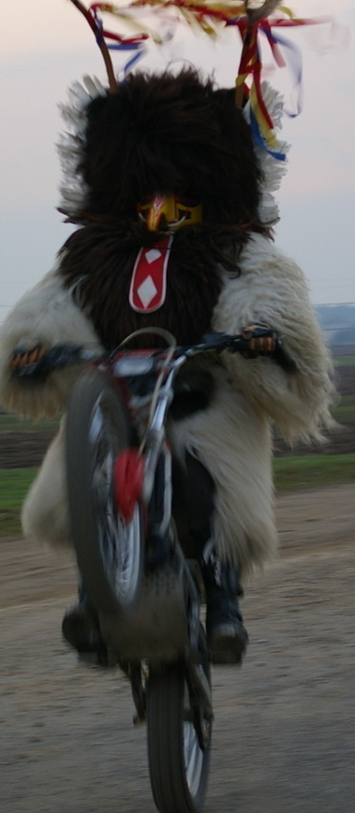
NESNOVNA (NEMATERIALNA)
KULTURNA DEDIŠČINA
IZŠTEVANKE
Ko se preteklost
sreča s sedanjostjo

Slide 2
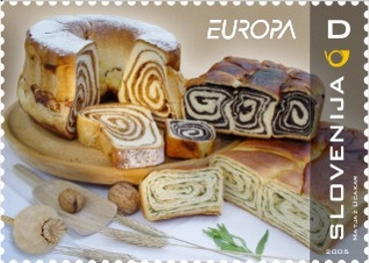
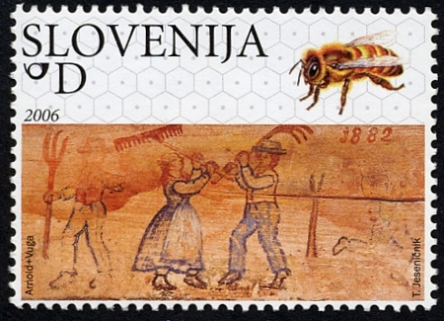
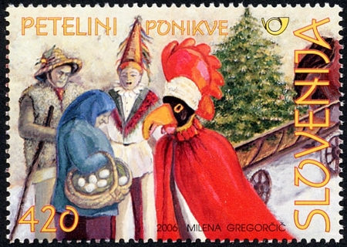
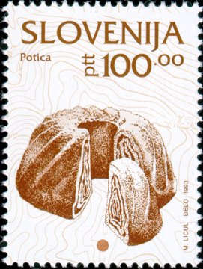
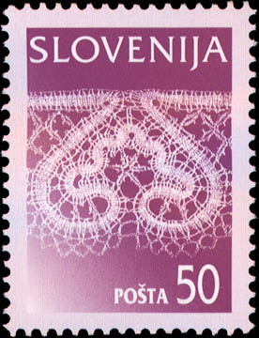
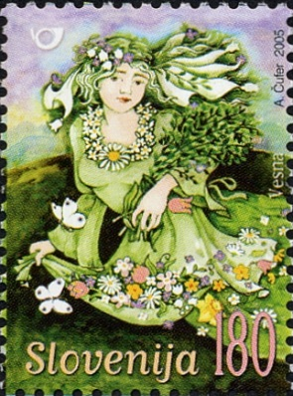
Človekova
DUHOVNA
ustvarjalnost
skozi čas
Ustvarjena v različnih zgodovinskih
obdobjih in posredovana potomcem:
spretnosti, znanja, gradnja, priprava
jedi, navade, prepričanja in vrednote.
Izvajalci: rokodelci, mojstri, godci, pevci, igralci, babice...
Ustno izročilo: navade, pregovori, legende, bajke, pripovedi, verovanje, molitve, glasba, ljudske pesmi, lutke, gledališče, praznoverja, prazniki,
reki, otroške igre, obrtniška znanja,
priprava hrane, oblike zdravljenja, izkušnje, vezane na naravno okolje ...
KAMNIK
BELA KRAJINA
KATALENA

Slide 3
Šege in navade (učb. 85)
Kaj so šege?
Kaj so navade?
Kako jih delimo?
Naštej nekaj slovenskih šeg in navad.
Katera šega ti je najljubša? Opiši jo.
Kakšen pomen imajo pustne šeme?

Slide 4
DN: navedi slovenske državne praznike, tudi datum
Napiši katere šege oz. navade praznujete/ obeležujete pri vas doma.
Naštej nekatere rokodelske panoge oz. domače obrti in jih kratko opiši.
Naštej tradicionalne slovenske jedi.

Slide 5
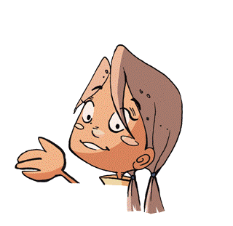
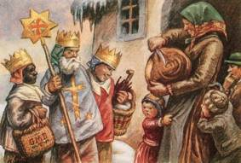
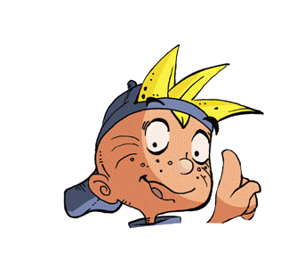
Si vedel, da je slikar Maksim Gaspari na svojih slikah upodabljal slovenske šege in navade?
Ne, nisem. In katera šega je upodobljena na tej sliki?

Slide 6
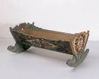
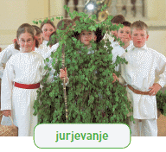
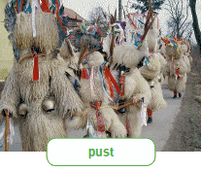
Navade so del človekovega življenja. To so dejanja, ki jih ponavljamo in so del našega vedenja. Navade se privzgojijo.
Šege so tesno povezane z ljudmi in naravo. So del kulturne dediščine narodov in imajo simboličen pomen.
*Nove, tuje,
(potrošniške)
- valentinovo,
- noč čarovnic,
- Božiček,
Šege in navade usmerjajo
človekovo življenje,
odnose med ljudmi,
čas med delom in počitkom.
Šege in navade delimo na:
Življenjske šege in navade
Letne ali koledarske šege in navade
Šege in navade ob (pri) delu

Slide 7
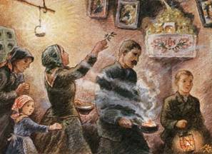
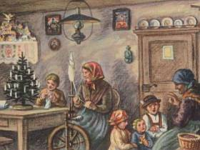
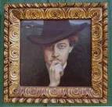
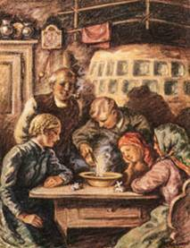
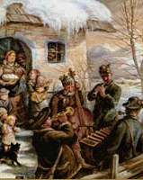
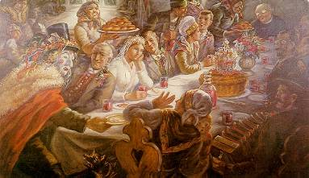
Slovenske šege in navade na slikah Maksima Gasparija
M. Gaspari
avtoportret
Blagoslov hiše
Božično-novoletni čas
Koledniki
Kmečka ohcet
Vlivanje svinca za prerokovanje

Slide 8
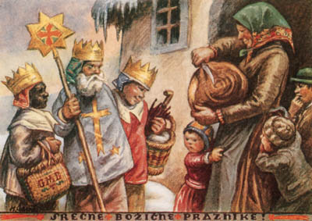
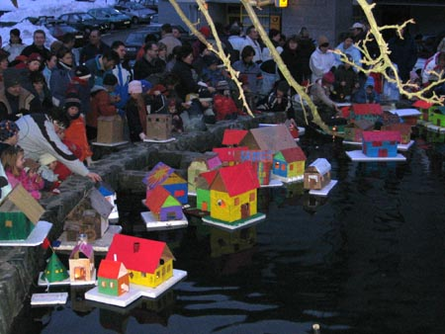
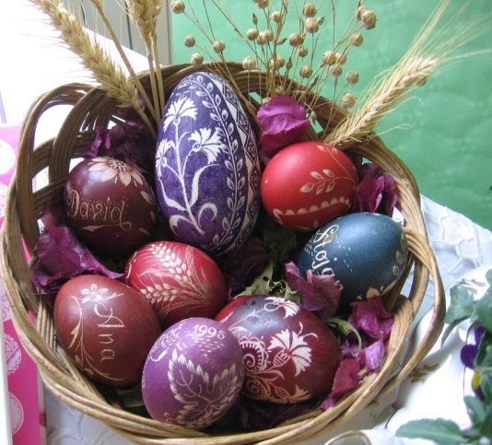
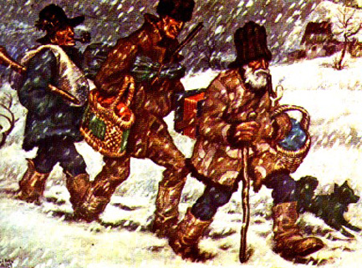
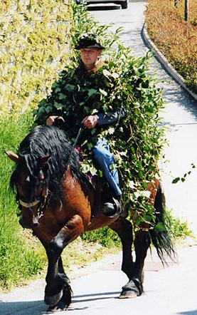
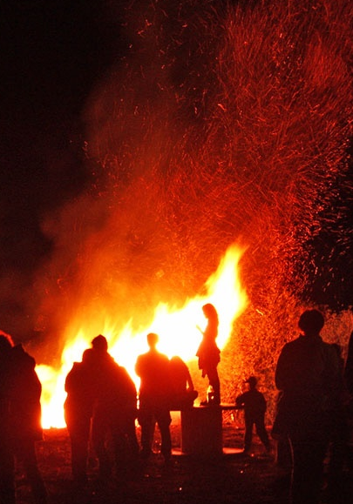
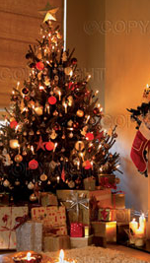
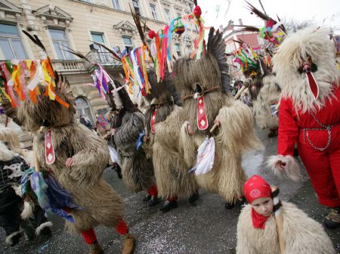
PRETEKLOST in SEDANJOST
VAŠKE IGRE
8 minut
Katere običaje predstavljajo slike?
Kdo jih ohranja? ---ustno

Slide 9
Nekaj opisov šeg in navad:
PUST: To je posebni čas v letu, ko se vrstijo sprevodi maškar in razni plesi. Prvotno so bili maskirani liki utelešenje nadnaravnih sil, predstavljali so duhove rajnih. Ljudej so menili, da odganjajo zimo in zle sile, povezane z njo. Staro izročilo pravi, da obisk pustnih šem prinaša srečo in dobro letino, zato jih je potrebno obdarovati. Najpogostejše darilo je denar, ponekod pa dajejo tudi krofe, saj v Sloveniji ne mine pust brez njih.
GREGORJEVO(12. marec): Še danes velja za prvi pomladni dan, čeprav se ne ujema s koledarskim pričetkom pomladi. Na ta dan so spuščali osvetljene barčice in splave po potokih in rekah. S šego značilno za obrtniško in delavsko okolje, so opozorili na prihod pomladi, ko je dan daljši, in so lahko opravljali dela dalj časa pri dnevni svetlobi.
JURJEVO (23. april): Še en praznik, ki je bil razumljen kot začetek pomladi, ko vsako leto narava na novo ozeleni. Podoba zelene narave je povezana z razmeroma pogostim poimenovanjem »Zeleni Jurij«, ki ga poznajo v številnih slovenskih pokrajinah. Osrednji dogodek je sprevod v brezovo zelenje odetega »Zelenega Jurija« in slavnostno okrašenega drevesa. Sprevod in vse dogajanje se konča, ko dekleta polomijo veje okrašenega drevesa, poberejo z njega rute in pisane trakove. Poleg tega vržejo Zelenega Jurija v vodo; seveda le njegovo zeleno preobleko.

Slide 10
VELIKA NOČ: Poleg božiča je največji in tudi najstarejši krščanski praznik. Velika noč je vedno na prvo nedeljo po prvi pomladni polni luni, torej med 22. marcem in 25. aprilom. Teden pred Veliko nočjo se imenuje veliki teden. Uvaja ga cvetna nedelja, na katero prinašajo ljudje sveže zelenje in rastlinje, speto v velikonočne butare, ter oljčne vejice k blagoslovu v cerkev. Veliki četrtek in veliki petek sta v znamenju božjega groba. Na veliki četrtek se pri sv. Maši »zavežejo« zvonovi in orgle, ki se nato »odvežejo« v soboto. Veliki petek je edini dan v letu, ko ni nikjer svete maše, to je tudi dan spomina Jezusove smrti. Velika sobota je v znamenju blagoslova ognja, vode in velikonočnih jedi. Velika nedelja je družinski praznik. Po jutranji slavnostni maši vsa družina posede okrog mize in prične uživanje žegna (potica, šunka, kruh, hren, pirhi,..)
FLORJANOVO (4. maj): Sv. Florjan velja za zaščitnika pred ognjem, predvsem pa je bil njegov godovni dan povezan s sprejemanjem mladeničev v fantovsko družbo. Ponekod še danes hodijo fantje na večer pred florjanovim prepevat po vaseh. Po navadi jim gospodinja prinese v dar nekaj jajc in zaseke, pa tudi sladkega vinca.
BINKOŠTI (krščanski praznik prihoda Svetega Duha): Besedo smo prevzeli iz staronemškega izraza, ki pomeni petdeseti dan po veliki noči. Še do začetka druge svetovne vojne so si ljudje ob njem pošiljali voščilnice z motivi golobov ( simbolov Svetega Duha), cvetlic, zelenja in domačih živali.

Slide 11
KRES (23. junij): Dan ko je sonce najvišje je 24. junij. Praznovanja tega dne so bila nekoč zelo razširjena. Zanje je bila značilna skrivnostnost. Nanašala se je na to, da je začelo sonce tega dne ugašati. Zato je bil v kresnem času glavni motiv številnih šeg ogenj, ki naj bi pomagal ugašajočemu soncu. Današnje zbiranje ob kresu je le nadaljevanje prastare dediščine, seveda z novimi motivi, predvsem pa gre za družabna srečanja. Zanimivo je da se ob kresovih ne zbirajo le na podeželju, ampak tudi v mestih. Od osamosvojitve Slovenije je to ena najbolj spontano nastalih družabnih navad v mestu, hkrati pa počastitev pomembnega praznika, ki se časovno skoraj ujema z Dnevom slovenske državnosti (25. junijem).
DAN SLOVENSKE DRŽAVNOSTI (25. junij): Osrednji slovenski praznik. 25. junija 1991 je Slovenija postala samostojna država. Zunanja znamenja navad ob tem prazniku so zastave in druga državna znamenja (npr. Grb). V Ljubljani je na predvečer praznika osrednja prireditev, zaradi bližnjega kresa pogosto tudi kresovanje na Ljubljanici.
VELIKI ŠMAREN (15. avgust): Krščanski praznik, ki je spomin na Marijino (Jezusova mati) smrt in vnebovzetje. Marija je bilo najbolj pogosto ime na Slovenskem, njej pa je bilo posvečenih tudi največ cerkva. Na ta dan roma na milijone vernikov v njena svetišča. Je dela prost dan.
DAN MRTVIH ALI VSI SVETI (1. november): Ljudje so verovali, da imajo duhovi prednikov posebno moč in da skrbijo za njihovo zdravje in splošen napredek. Zato so jim morali biti naklonjeni in z različnimi dejanji to tudi pokazati. Splošna navada je, da se na ta dan zberejo ljudje na družinskih grobovih, ki so polni cvetja in sveč in s skupno molitvijo počastijo spomin na vse umrle svojce in prijatelje.

Slide 12
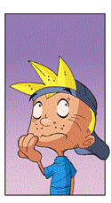
Ponovimo:
Naštej nekaj slovenskih šeg in navad.
Katera sladica je najbolj značilna za praznovanje rojstnega dne? Kakšen pomen imajo svečke in kaj rečemo, ko jih slavljenec upihne?
Katera šega ti je najljubša? Opiši jo.
Kakšen pomen imajo pustne šeme?

Slide 13
Opomba :
Fotografije, slike in določeni deli besedila so intelektualna last avtorjev. Moja vloga je bila v zbiranju in oblikovanju gradiva za osnovnošolsko uporabo.
Viri:
Učbenik: Vesna Jurač, Jelka Razpotnik, Ana Vovk Korže, 2009. Družba smo mi 4. Ljubljana, Rokus Klett.
Internetna gradiva:
- http://www.gorenjski-muzej.videofon.si/index.php?mid=3&exhid=3.
Naslovnica: Maksim Gaspari – Ohcet
© Založba Rokus Klett, (leto prve izdaje). Vse pravice pridržane.
Brez pisnega dovoljenja Založbe Rokus Klett je prepovedano reproduciranje, distribuiranje, dajanje v
najem, javna priobčitev, predelava ali druga uporaba tega avtorskega dela ali njegovih delov v
kakršnemkoli obsegu ali postopku, vključno s tiskanjem ali shranitvijo v elektronski obliki.

